Slide 1
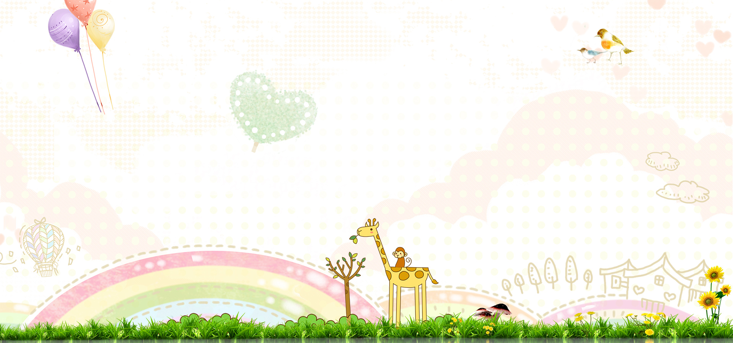

PHÒNG GIÁO DỤC VÀ ĐÀO TẠO QUẬN LONG BIÊN
Trường Tiểu học Phúc Lợi
KHOA HỌC 5
TRE, MÂY, SONG
Năm học 2022 - 2023

Slide 2
NHỮNG ĐIỀU CẦN LƯU Ý
Chuẩn bị sẵn sàng đồ dùng học tập, sách Khoa học 5
Tập trung lắng nghe và làm theo yêu cầu của cô giáo.
Hoàn thành bài tập.

Slide 3
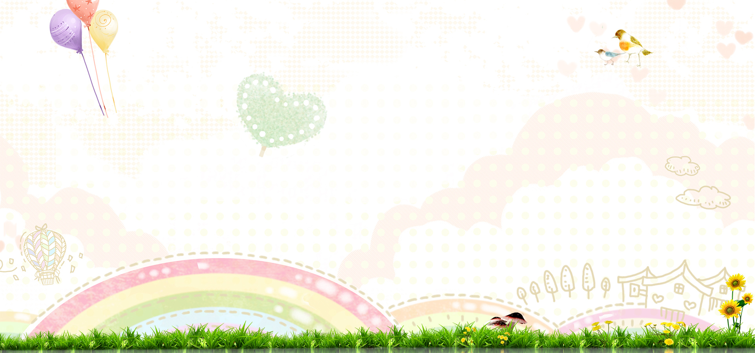
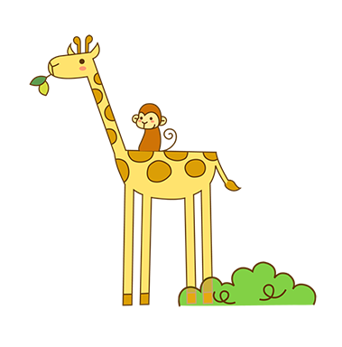
NỘI DUNG BÀI
1
KHỞI ĐỘNG
2
HÌNH THÀNH KIẾN THỨC
3
THỰC HÀNH, LUYỆN TẬP
4
VẬN DỤNG, TRẢI NGHIỆM

Slide 4

KHỞI ĐỘNG

Slide 5
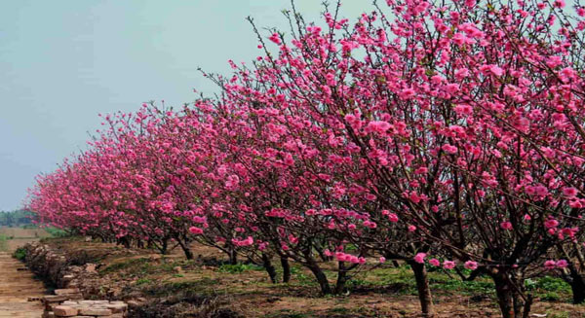
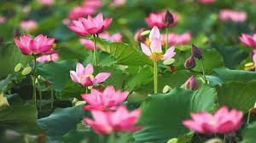
Giữa đông ngỡ bụi chà rào Hết đông hoa nở một màu hồng tươi Cây gì lạ thế bạn ơi Xuân về ai cũng thích chơi trong nhà.
(Đó là cây gì?)
Quê em ở chốn ao tù Vượt qua mặt nước, võng dù thấp cao Đến ngày mở mắt ra chào Soi gương mới biết tự hào tốt tươi.
(Đó là cây gì?)

Slide 6
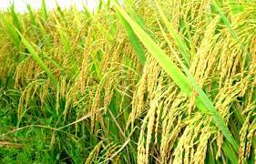
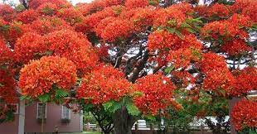
Cây gì nho nhỏ
Hạt nó nuôi người
Chín vàng nơi nơi
Dân làng đi hái?
(Đó là cây gì?)
Hè về áo đỏ như son
Hè đi thay lá xanh non mượt mà
Bao nhiêu tay toả rộng ra
Như vẫy như đón bạn ta đến trường.
(Đó là cây gì?)

Slide 7
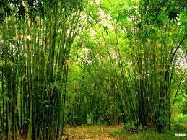
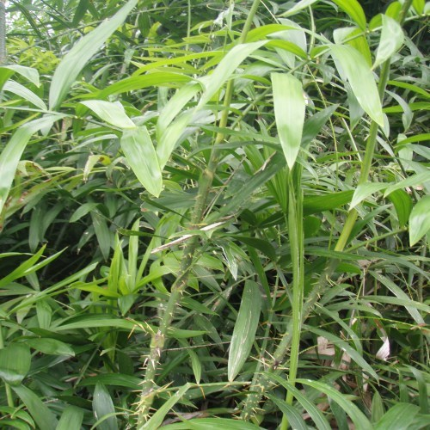
Thân cao, nhiều đốt
Mọc chụm thành bờ
Lá nhỏ cành thưa
Đu đưa trong gió.
(Đó là cây gì?)
Tên nghe đầy những mộng mơ
Tưởng đời bay bổng bên bờ Ngân Giang
Nào ngờ gai góc dọc ngang
Suốt đời lẩn lút bờ hoang, rừng già?
(Đó là cây gì?)

Slide 8
KHÁM PHÁ

Slide 9
TRE, MÂY, SONG

Slide 10
YÊU CẦU CẦN ĐẠT
- Nêu được một số đặc điểm và công dụng của tre, mây, song.
- Nhận ra được một số đồ dùng hằng ngày làm bằng tre, mây, song.
- Nêu được cách bảo quản các đồ dùng bằng tre, mây, song được sử dụng trong gia đình.

Slide 11
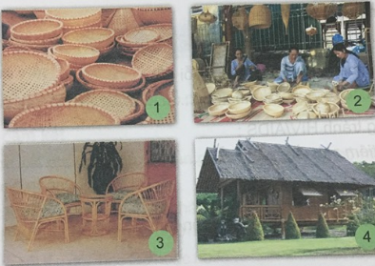
1. Kể tên một số đồ dùng được làm bằng tre, mây, song mà em biết.
Một số đồ dùng được làm từ tre, mây, song là: bàn ghế, giường chõng, đũa, rổ, nong, nia, ống đựng tăm, ống dẫn nước, đòn gánh, giỏ đựng, chõng, nón, tủ đựng quần áo, sọt để đồ, thuyền nan, cần câu, thang, chõng, sáo, ...

Slide 12
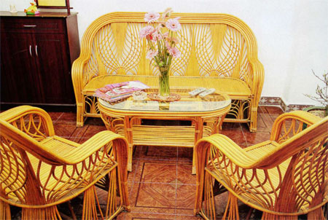
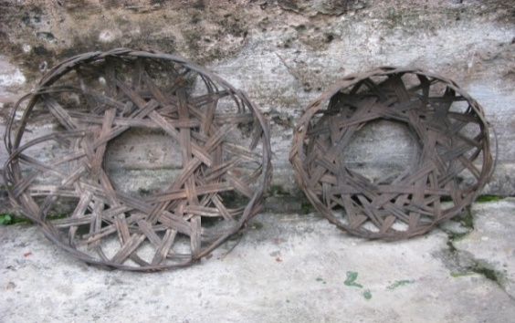
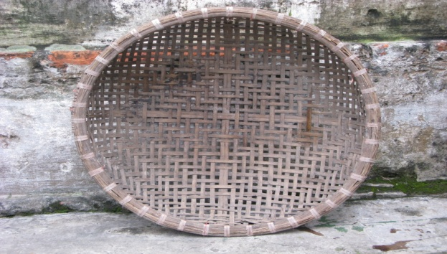
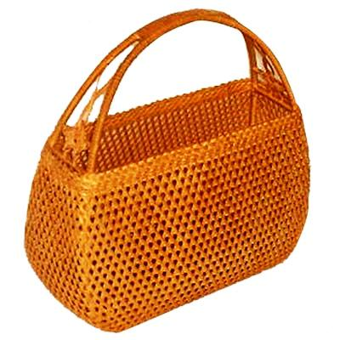
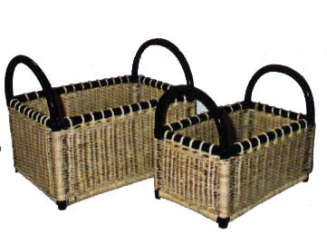
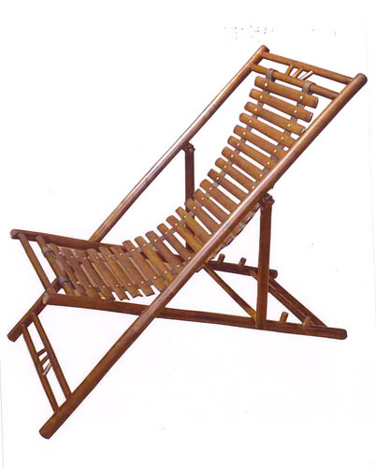
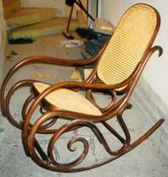
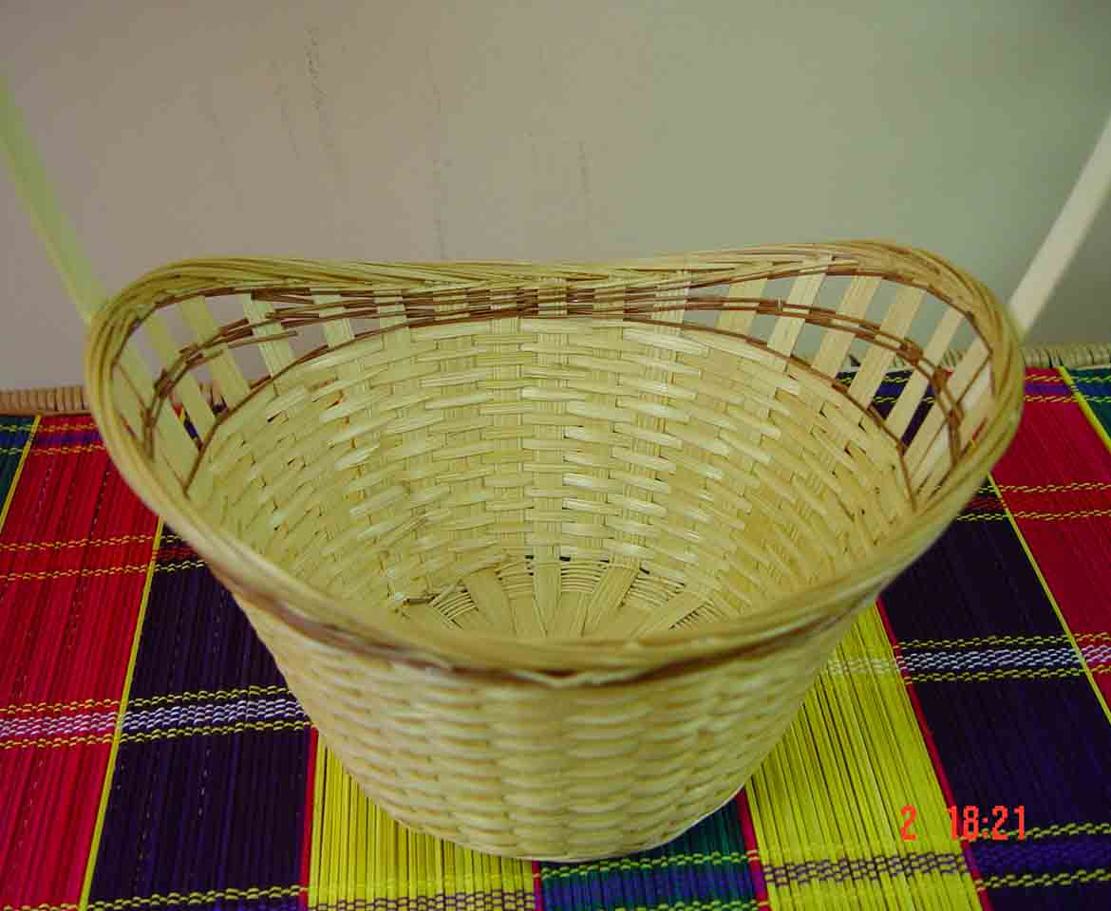
Một số đồ dùng làm bằng tre, mây, song

Slide 13
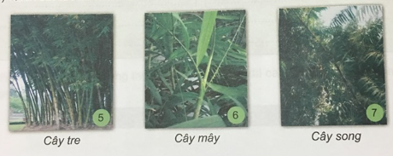
- Nêu đặc điểm (hình dạng, độ cứng...) của tre, mây, song.
- Với những đặc điểm nói trên, tre, mây, song có thể được sử dụng vào những việc gì?

Slide 14
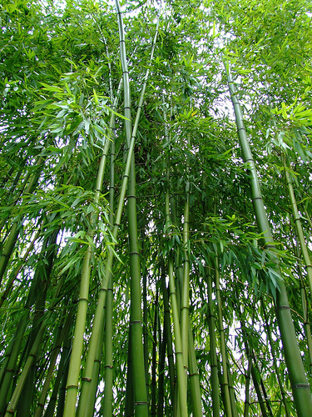
* Đặc điểm và công dụng của tre.
 | Tre
Đặc điểm
Công dụng
- Cây mọc đứng, cao khoảng 10 đến 15 m, trong rỗng, nhiều đốt thẳng.
- Cứng có tính đàn hồi.
- Làm nhà, đồ dùng trong gia đình.

Slide 15
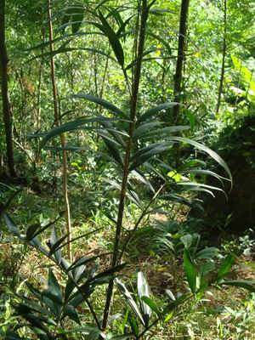

Đặc điểm và công dụng của mây, song:
 | Mây, song
Đặc điểm
Công dụng
Cây leo, thân dài, không phân nhánh, hình trụ.
- Có loài dài đến hàng trăm mét.
Đan lát, làm đồ mĩ nghệ,…
- Làm dây buộc bè, làm khung bàn ghế.

Slide 16
Đặc điểm và công dụng của tre, mây, song:
 | Tre | Mây, song
Đặc điểm
Công dụng
- Mọc đứng, cao khoảng 10 đến 15m, trong rỗng, nhiều đốt thẳng.
- Cứng có tính đàn hồi.
- Cây leo, thân gỗ, dài không phân nhánh, hình trụ.
- Có loài dài đến hàng trăm mét.
- Đan lát, làm đồ mĩ nghệ,…
- Làm dây buộc bè, làm khung bàn ghế.
- Làm nhà, đồ dùng trong gia đình.

Slide 17
Theo em, cây tre, mây, song còn có đặc điểm gì chung?
Đặc điểm chung của cây tre, mây, song là:
+ Mọc thành từng bụi.
+ Có đốt.
+ Lá nhỏ.
+ Làm nhiều đồ dùng trong gia đình.

Slide 18
THỰC HÀNH

Slide 19
Tre, mây, song có thể được sử dụng vào những việc gì?

Slide 20
+ Tre được sử dụng rộng rãi để làm nhà, nông cụ, đồ dùng trong gia đình, đồ mĩ nghệ, nhạc cụ,...
+ Mây, song được dùng để đan lát, làm bàn, ghế, đồ mĩ nghệ, ... Một số loài song có thân dài tới hàng trăm mét, dùng làm dây buộc bè, làm khung bàn ghế,...

Slide 21

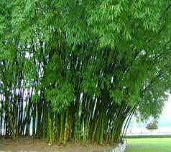
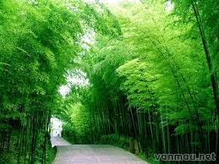
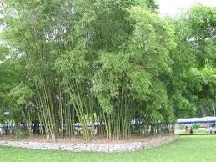
Ngoài những ứng dụng như làm nhà, nông cụ, dụng cụ đánh cá, đồ dùng trong gia đình, em có biết tre còn được dùng vào những việc gì khác?
Chống xói mòn.
Công dụng khác:
Làm cọc, đóng móng nhà.
Làm chông, cung tên để giết giặc.
Chế tạo bột giấy, sợi tơ.

Slide 22
a) Liên hệ thực tế và đọc thông tin sau:
Khi sử dụng các đồ dùng bằng tre, mây, song trong gia đình, cần lưu ý: tránh để ẩm mốc, tránh đặt gần lửa để khỏi bị cháy, không đặt những vật quá nặng lên để tránh bị gãy hỏng, … Có thể dùng sơn dầu, sơn bóng quét lên các đồ dùng này để giữ cho chúng được bền.
b. Hãy cho biết nên và không nên làm gì để các đồ dùng bằng mây, tre, song được bền?

Slide 23
Để các đồ dùng bằng mây, tre, song được bền, chúng ta cần:
Nên làm | Không nên làm
Dùng sơn dầu, sơn bóng quét lên các đồ dùng. Thường xuyên lau chùi đồ dùng sạch sẽ. | Tránh để nơi ẩm mốc. Tránh đặt gần lửa. Đặt vật quá nặng lên đồ dùng.

Slide 24
1. Trong các vật liệu tre và song, nên dùng những vật liệu nào để làm các vật dụng sau đây? Vì sao?
a. Máng nước.
b. Thang để leo lên cao.
c. Khung bàn ghế có hình dáng phức tạp.
a. Để làm máng nước ta nên dùng vật liệu là tre, vì tre cứng, thân to và bên trong rỗng nên có thể dẫn nước.
b. Thang để leo lên cao ta nên dùng vật liệu là tre vì tre cứng, thân to, chắc chắn, thẳng và có độ đàn hồi tốt.
c. Khung bàn ghế có hình dáng phức tạp ta nên dùng vật liệu là song vì có dây dài, dẻo dai, bền.

Slide 25
2. Nêu một ví dụ về sử dụng tre, mây hoặc song để làm đồ dùng trong gia đình hoặc trong xây dựng. Nêu một số ưu điểm khi sử dụng tre, mây hoặc song vào việc đó.
Một số ví dụ về sử dụng tre, mây, song để làm đồ dùng trong gia đình là: làm rổ, giỏ, làn, bàn ghế, lan can, cửa, giường, chõng,...
Một số ưu điểm khi sử dụng tre, mây hoặc song là: nhẹ nhàng, chi phí thấp, nét đẹp mộc mạc, giản dị và thân thiện với môi trường.

Slide 26
VẬN DỤNG

Slide 27

Làm đồ chơi hoặc vật dụng bằng tre, mây, song (ví dụ: ống cắm hút; chuông gió hoặc làm các “toà nhà”, …)

Slide 28
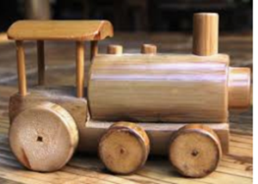
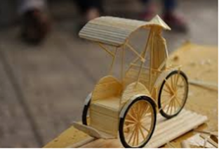
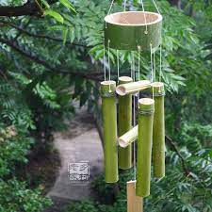
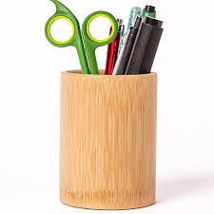
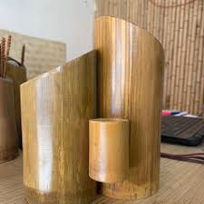

Slide 29

CHÀO TẠM BIỆT,
CHÚC CÁC EM HỌC TỐT, CHĂM NGOAN!

